Slide 1
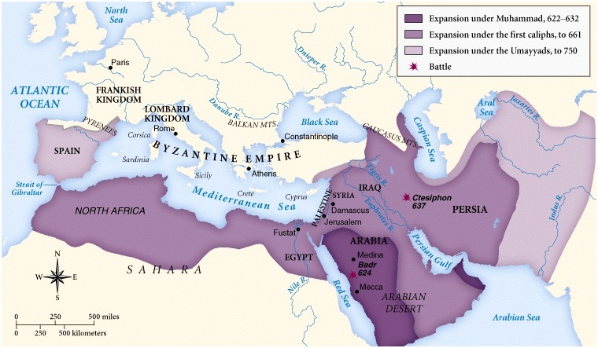

Slide 2
Βυζάντιο και Άραβες.
Εμπορικοί δρόμοι και πολιτισμικές επιρροές
Από την Ινδονησία στην Κωσταντινούπολη και τη Ρώμη

Slide 3
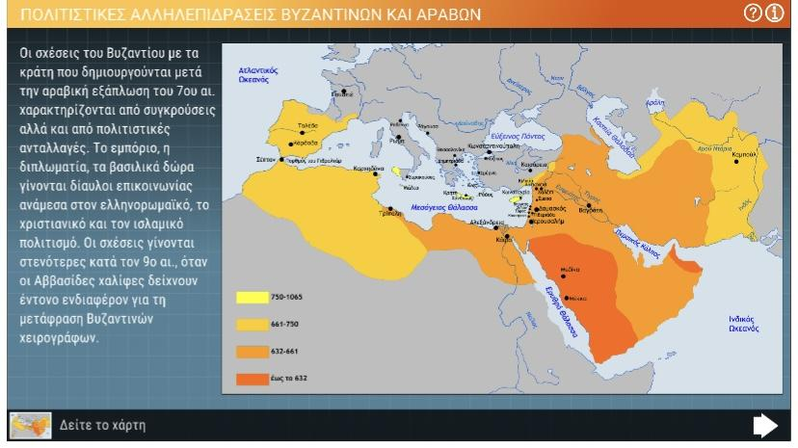

Slide 4
α. Η ανάπτυξη του εμπορίου
Από τα μέσα του 8ου αι. οι Άραβες δραστηριοποιήθηκαν στο διεθνές εμπόριο με επίκεντρο τις μεγάλες πόλεις και έγιναν οι μεταπράτες του διεθνούς εμπορίου. Σ' αυτό συνέβαλαν η εξαίρετη γεωγραφική θέση τους μεταξύ Ανατολής και Δύσης αλλά και η εκμετάλλευση των ορυχείων χρυσού και αργύρου της Δυτ. Αφρικής και της Σαχάρας.
Από τα μέσα του 9ου αι. οι Άραβες ίδρυσαν εμπορικές αποικίες στις ακτές των Ινδιών, της Ασίας και Κίνας. Από τη μακρινή Ανατολή μετέφεραν μπαχαρικά και άλλα είδη πολυτελείας στις αραβικές και βυζαντινές αγορές, αποκομίζοντας τεράστια κέρδη. Η ζήτηση που είχαν τα προϊόντα αυτά στις ακτές της Μεσογείου καθόριζε τις διεθνείς τους τιμές.

Slide 5
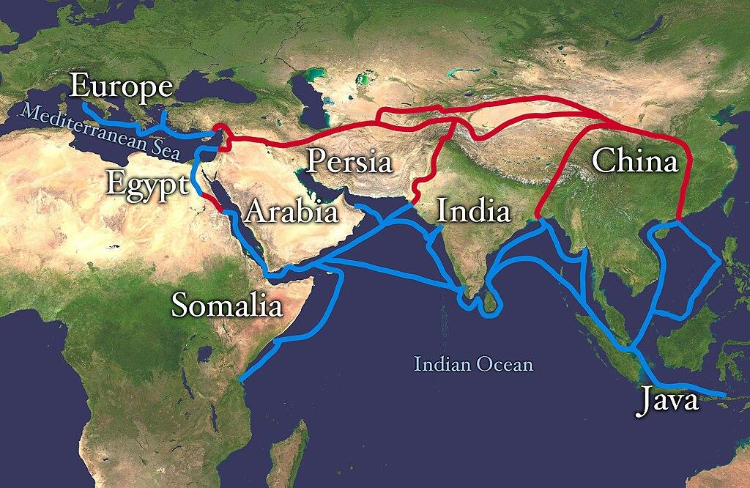

Slide 6
Εμπορική επιστολή, σταλμένη από την Αλεξάνδρεια
(τέλη 11ου αι.)
Παρακαλώ, λάβε υπόψη ότι δεν υπάρχουν πιπέρι, κανέλλα και τζίντζερ διαθέσιμα στο παζάρι της Αλεξάνδρειας. Αν έχεις από αυτά, κράτησέ τα, γιατί οι ρωμαίοι έμποροι αυτά τα αναζητούν .
Όλοι οι ρωμαίοι έμποροι είναι έτοιμοι να ξεκινήσουν για την Αίγυπτο.
Περιμένουν μόνο την άφιξη δύο πρόσθετων πλοίων από την Κωνσταντινούπολη.
Για ποια εμπορεύματα γίνεται λόγος στην επιστολή ?
Ποιοι εμπορικοί δρόμοι αναφέρονται ?

Slide 7
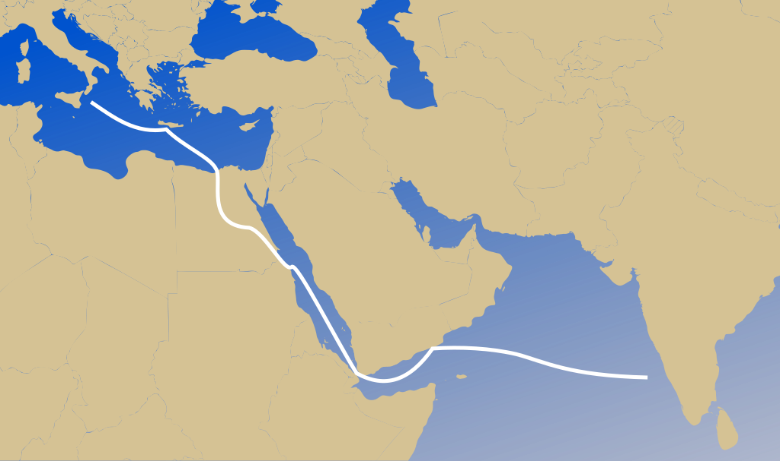
Ο δρόμος για την Ινδία –εμπόριο από θάλασσα και ξηρά

Slide 8
Κανέλλα, μπαχάρι ,μοσχοκάρυδο, κύμινο και γαρύφαλλο ...
Οι Άραβες έμποροι ιδίως από την Αίγυπτο, ανέλαβαν τη μεταφορά αγαθών μέσω των Λεβάντων στην Ευρώπη.
Το εμπόριο μπαχαρικών είχε φέρει μεγάλα πλούτη στο Χαλιφάτο και μάλιστα ενέπνευσε διάσημους θρύλους όπως αυτός του Σεβάχ του Θαλασσινού.
Αυτοί οι πρώτοι ναυτικοί και έμποροι συχνά έπλεαν από το λιμάνι της Βασόρας στον Περσικό κόλπο στο Ιράκ - και μετά από πολλά ταξίδια επέστρεφαν για να πουλήσουν τα προϊόντα τους.
Η φήμη πολλών μπαχαρικών όπως το μοσχοκάρυδο και η κανέλα αποδίδονται σε αυτούς τους πρώιμους εμπόρους μπαχαρικών.

Slide 9
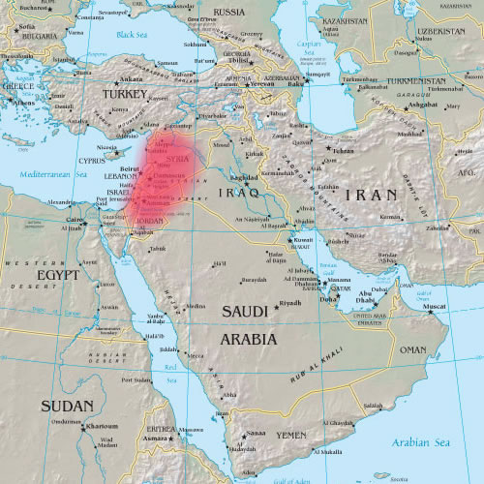

Slide 10
Νησιά των μπαχαρικών
Η ινδική εμπορική σύνδεση με τη Νοτιοανατολική Ασία αποδείχθηκε ζωτικής σημασίας για τους εμπόρους της Αραβίας και της Περσίας κατά τον 7ο και 8ο αιώνα.
Οι Άραβες έμποροι - κυρίως απόγονοι ναυτικών από την Υεμένη και το Ομάν - κυριαρχούσαν στις θαλάσσιες διαδρομές (κούρσες- κουρσάροι)
σε ολόκληρο τον Ινδικό Ωκεανό, αγγίζοντας τις περιοχές των πηγών της Άπω Ανατολής - όπου συνδέθηκαν με τα μυστικά «νησιά μπαχαρικών»

Slide 11
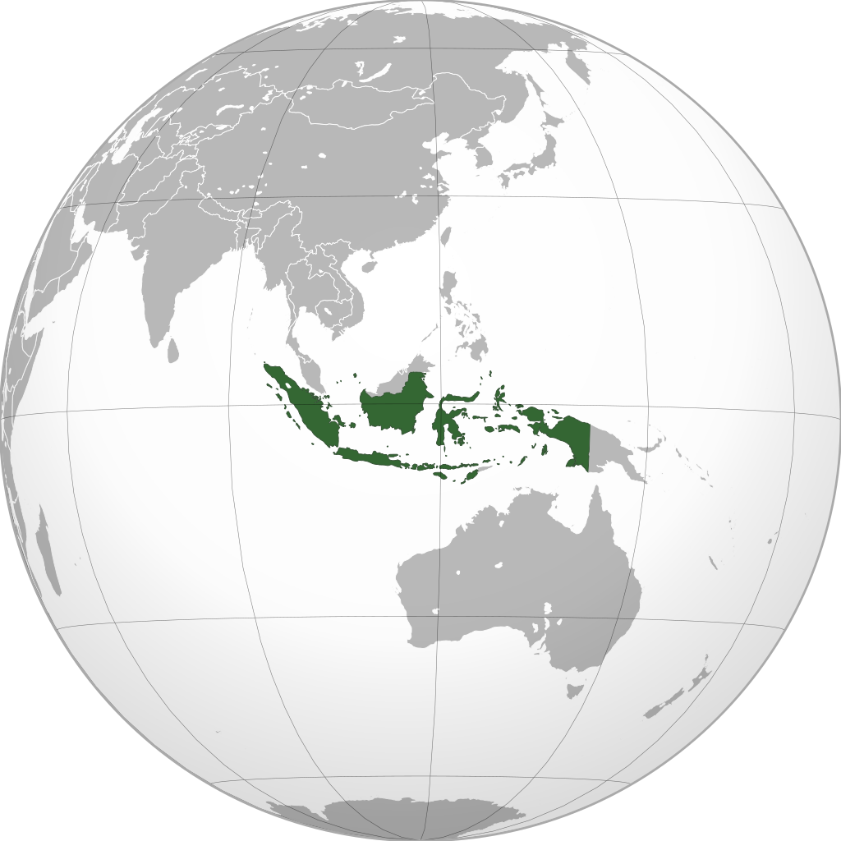

Slide 12
Ανταλλαγή αγαθών: Μετέφεραν μπαχαρικά, είδη πολυτελείας, και προϊόντα όπως χαρτί (κινεζικής εφεύρεσης), καθώς και διάφορες καλλιέργειες (όπως βαμβάκι και λεμόνια).
Καινοτομίες: Ανέπτυξαν σύγχρονες εμπορικές πρακτικές, όπως εμπορικές εταιρείες, την εμπορική επιταγή (τσεκ), και το πιστωτικό-τραπεζικό σύστημα.
Σύνδεση με την Ευρώπη: Μέσω των λιμανιών της Μεσογείου, οι Άραβες έμποροι έφεραν στην Ευρώπη αγαθά που προμηθεύονταν από την Ανατολή, διαδραματίζοντας σημαντικό ρόλο στο διεθνές εμπόριο της εποχής.

Slide 13
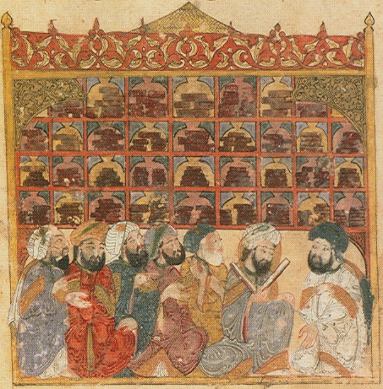

Slide 14
β. Γράμματα, επιστήμη και τέχνες
Τα γράμματα και οι τέχνες αναπτύχθηκαν στο Ισλάμ με επίκεντρο μεγάλες πόλεις όπως ήταν η Κόρδοβα στην Ισπανία και η Βαγδάτη στην Περσία , όπου ιδρύθηκαν βιβλιοθήκες και πανεπιστήμια.
Η αραβική λογοτεχνία ήταν της μόδας ακόμη και ανάμεσα στους χριστιανούς υπηκόους των αραβικών κρατών.

Slide 15
Στον κόσμο της Ανατολής μετά τον όγδοο αιώνα, παρατηρείται μεγάλη ανάπτυξη των γραμμάτων
Στις μεγάλες πόλεις (Βαγδάτη, Κόρδοβα στην Ισπανία κ.ά.) Ιδρύονται βιβλιοθήκες και πανεπιστήμια
Γράφονται πολλά σημαντικά έργα λογοτεχνίας και ποίησης
Στις μεγάλες πόλεις υπήρχαν βιβλιοπωλεία για το ευρύ κοινό
Ο Οίκος της Σοφίας ήταν βιβλιοθήκη, πανεπιστήμιο και ερευνητικό κέντρο στη Βαγδάτη.
Ήταν ένα ασυναγώνιστο κέντρο μελέτης ανθρωπιστικών σπουδών, μαθηματικών, αστρονομίας, ιατρικής, χημείας, ζωολογίας και γεωγραφίας.
Είχε πολύ σημαντικό ρόλο στο κίνημα μεταφράσεων αρχαίων ελληνικών στα αραβικά, και θεωρείται ότι ήταν ένα από τα σπουδαιότερα κέντρα διανόησης κατά τη χρυσή εποχή του Ισλάμ.
Η Βαγδάτη ήταν γνωστή ως η πιο πλούσια πόλη του κόσμου και το σπουδαιότερο κέντρο πνευματικής δραστηριότητας της εποχής, με πληθυσμό πάνω από ένα εκατομμύριο ανθρώπους, τον μεγαλύτερο στον κόσμο.

Slide 16
Στις μεγάλες πόλεις υπήρχαν βιβλιοπωλεία για το ευρύ κοινό, ενώ πολλοί χαλίφες ήταν μανιώδεις συλλέκτες χειρογράφων. Οι Άραβες μετέφρασαν τα έργα των Ινδών, των Περσών και των Ελλήνων. Ιδίως οι μεταφράσεις των έργων του ελλήνων σοφών και κυρίως του Αριστοτέλη και των Νεοπλατωνικών επηρέασαν βαθιά την αραβική σκέψη και επιστήμη.

Slide 17
Αρχαία ελληνική σκέψη στους Άραβες
‘Ενας χαλίφης Άραβας δημιούργησε σχέσεις με τους ρωμαίους αυτοκράτορες: τους έκανε πλούσια δώρα και τους ζήτησε να του δωρίσουν βιβλία φιλοσοφίας. Εκείνοι του έστειλαν έργα του Πλάτωνα, του Αριστοτέλη, του Ιπποκράτη, του Γαληνού του Ευκλείδη, του Πτολεμαίου κ. ά. διάλεξε τους καλύτερους μεταφραστές και τους ανέθεσε να μεταφράσουν αυτά τα έργα με κάθε δυνατή προσοχή. Αφού μεταφράστηκαν με τον καλύτερο δυνατό τρόπο, ο χαλίφης παρακίνησε τους υπηκόους του να τα διαβάσουν και τους ενθάρρυνε να τα μελετήσουν. Έτσι στη συνέχεια της διακυβέρνησης αυτού του ηγεμόνα αναπτύχθηκε η επιστημονική σκέψη.

Slide 18
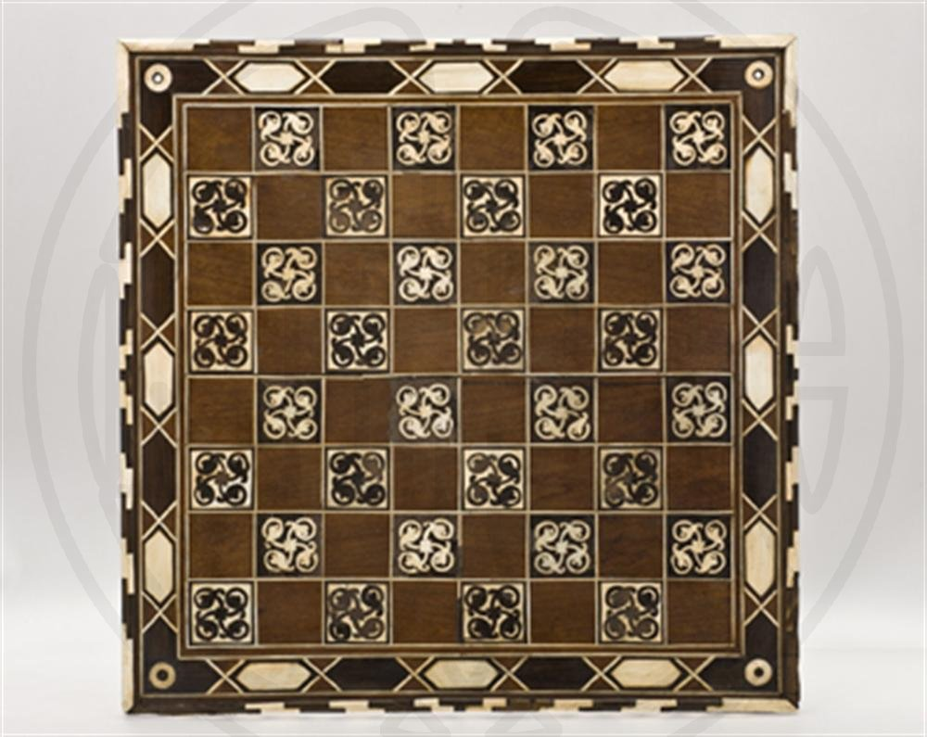
Σκακιέρα με ελεφαντόδοντο

Slide 19
Κατά την πρώτη περίοδο του Ισλάμ, η τέχνη του δανείστηκε τεχνικές, τεχνίτες και υλικά από το Βυζάντιο, αλλά για θρησκευτικούς λόγους έμεινε προσηλωμένη στην ανεικονική τεχνοτροπία. Χαρακτηριστικά δημιουργήματα της αραβικής τέχνης είναι τα τεμένη (τζαμιά). Ξεχωρίζουν αυτό της Κόρδοβας και το μεγάλο τέμενος της Δαμασκού (αρχές 8ου αι.), του οποίου τα μωσαϊκά με τις εξαίσιες φυτικές παραστάσεις κατασκευάστηκαν από βυζαντινούς τεχνίτες. Οι άραβες καλλιτέχνες φιλοτέχνησαν επίσης λαμπρά έργα μικροτεχνίας από ελεφαντόδοντο

Slide 20
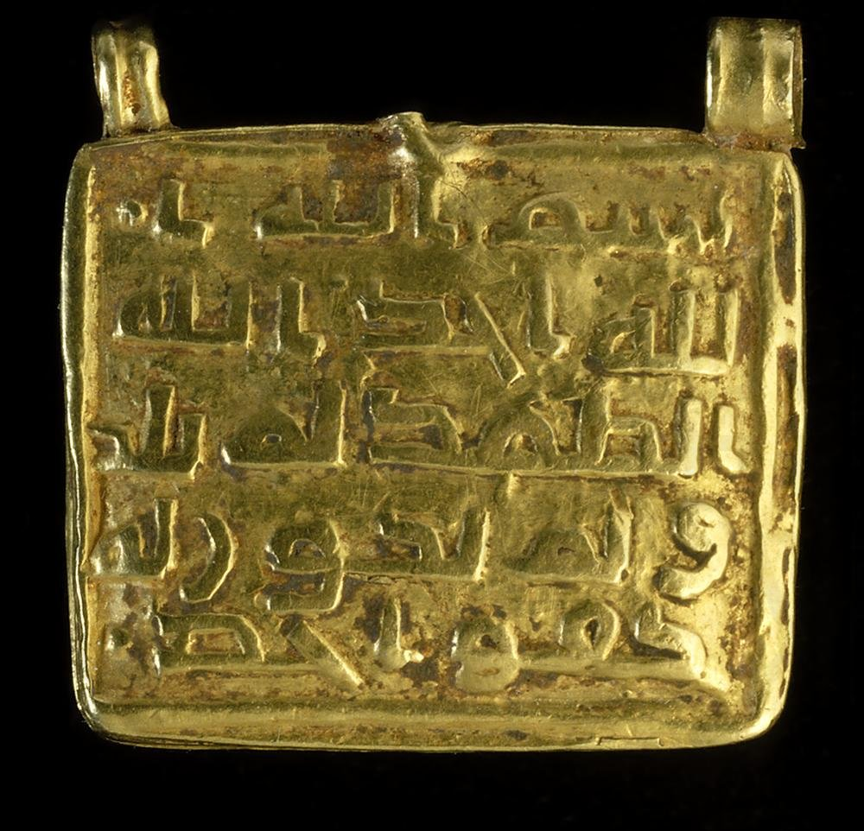
Χρυσό φυλακτό με γράμματα του Κορανίου

